Slide 1
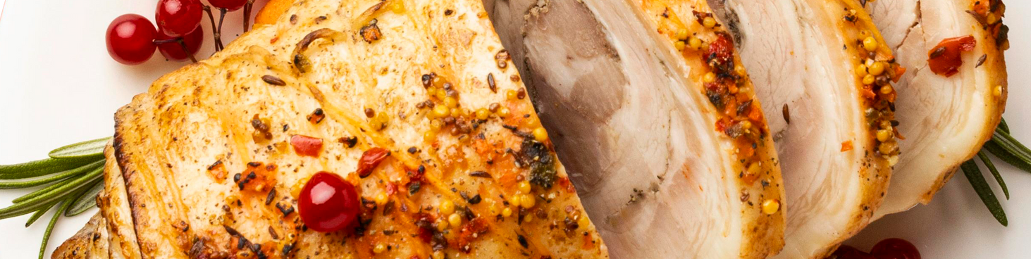


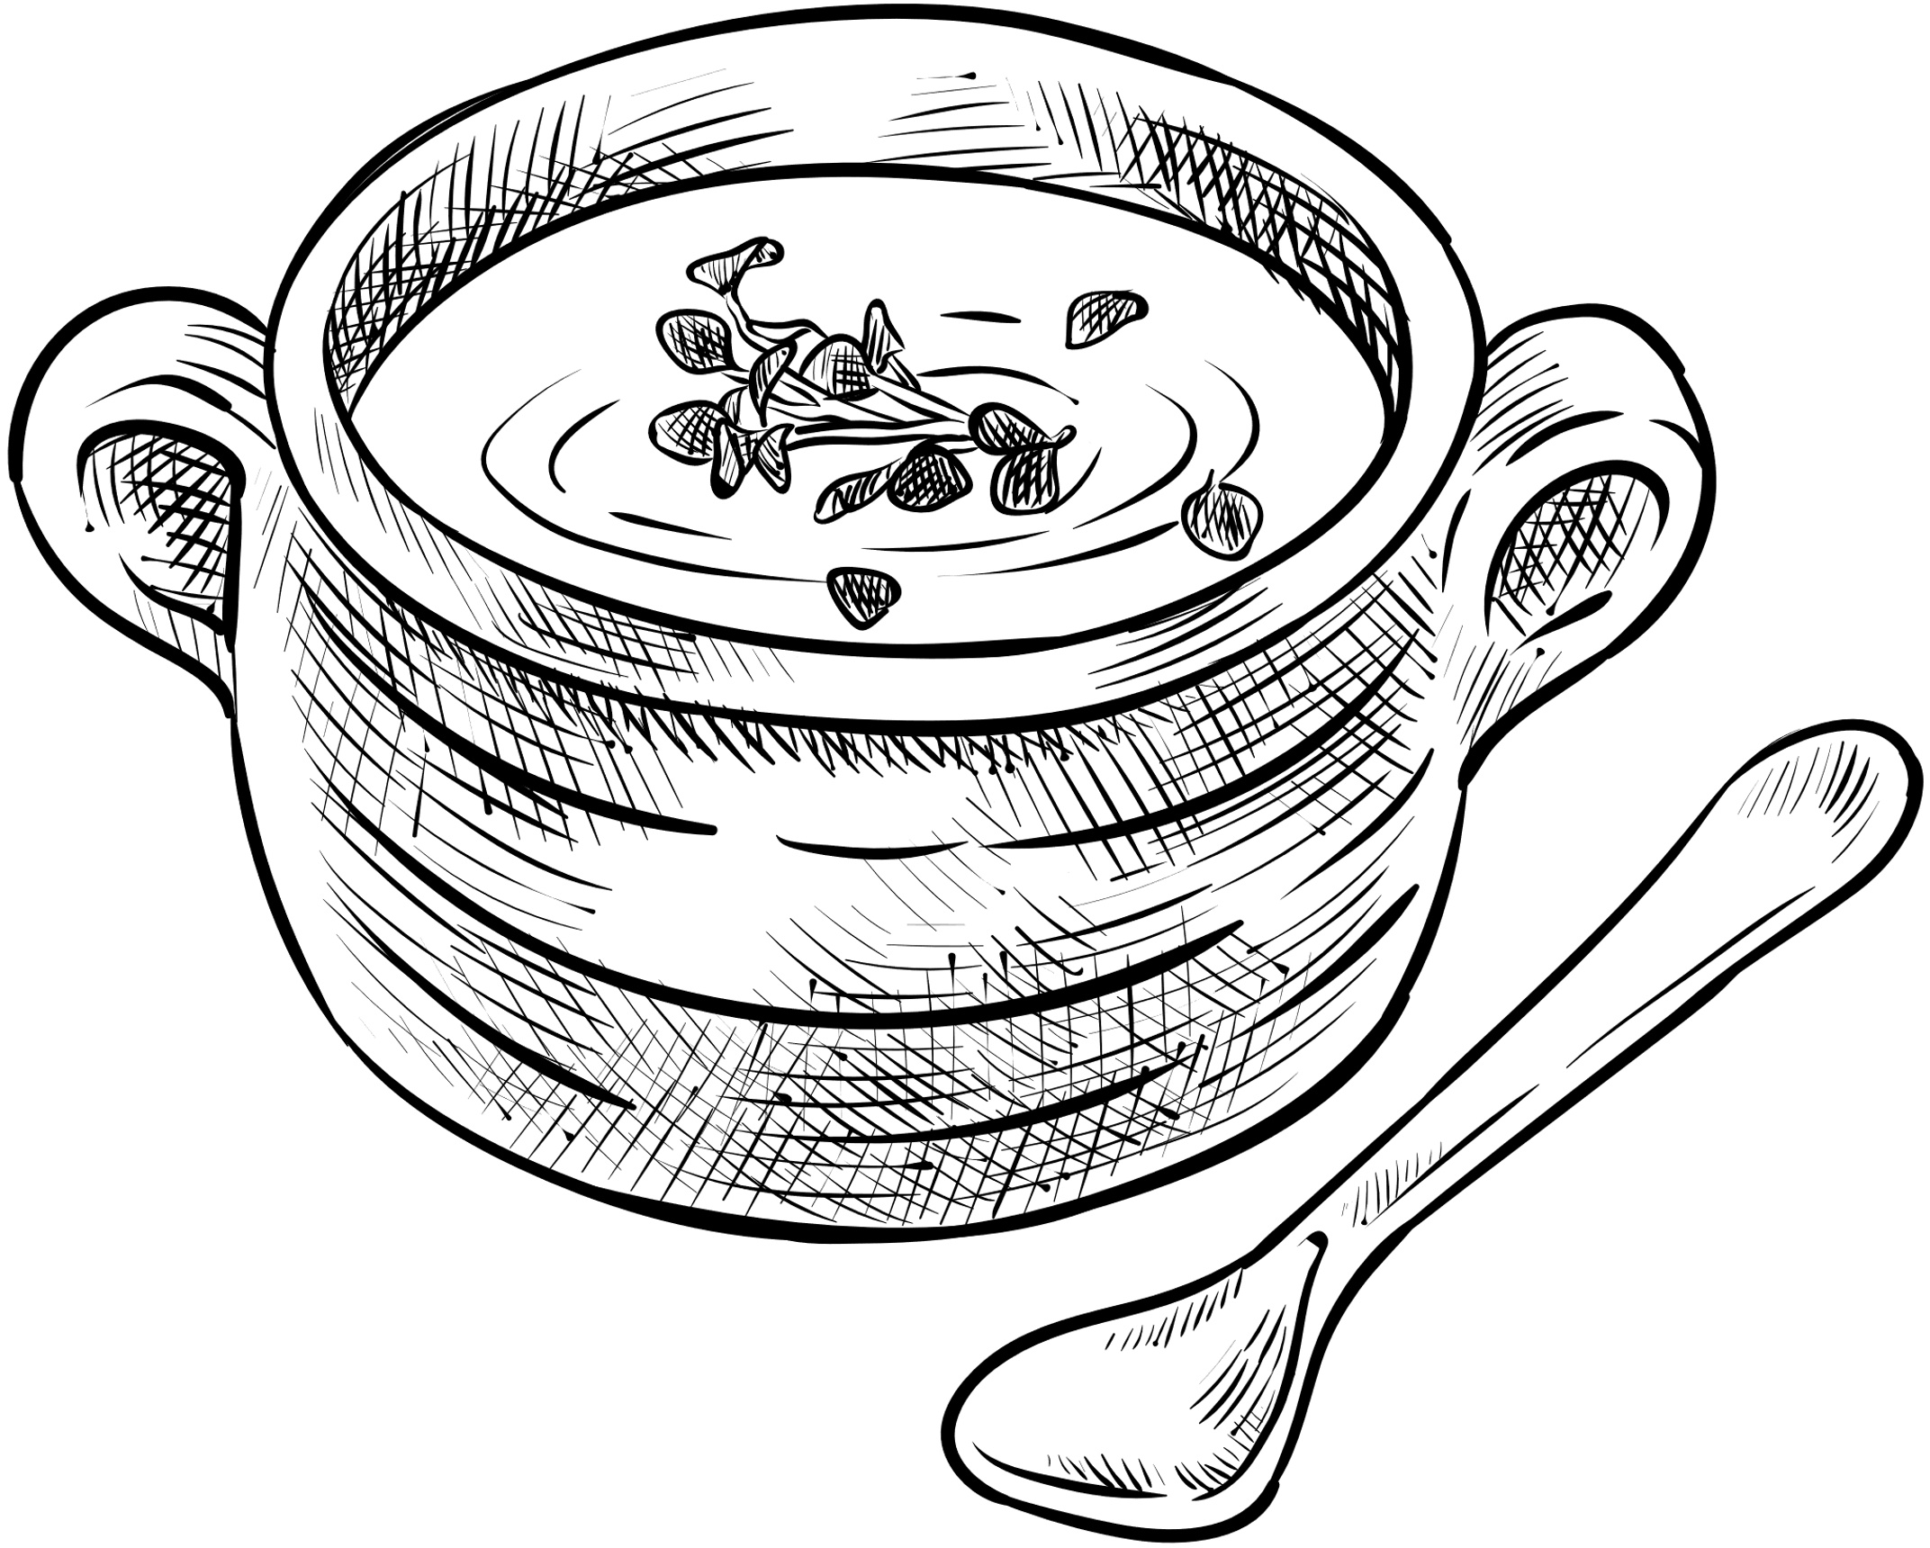
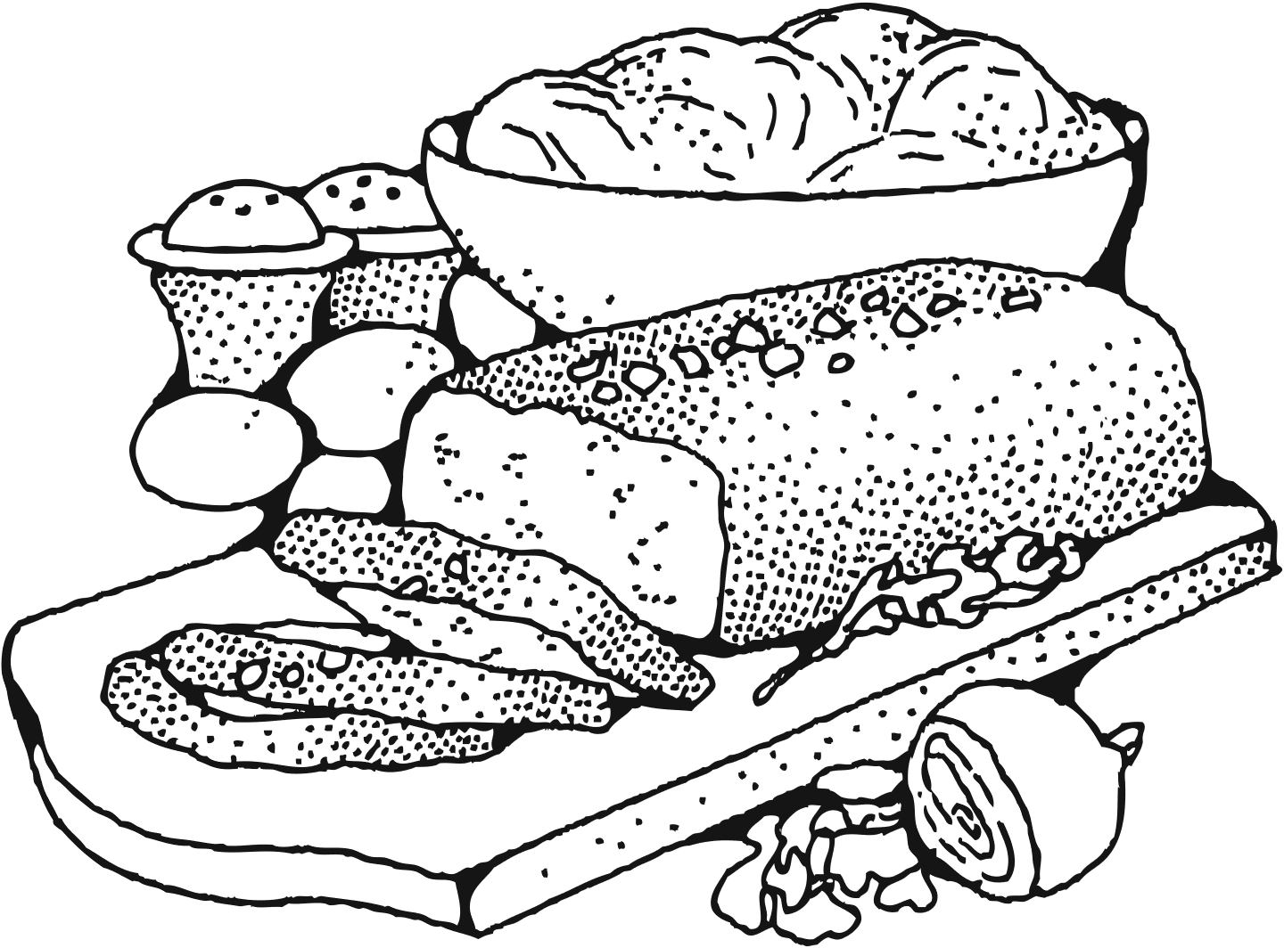
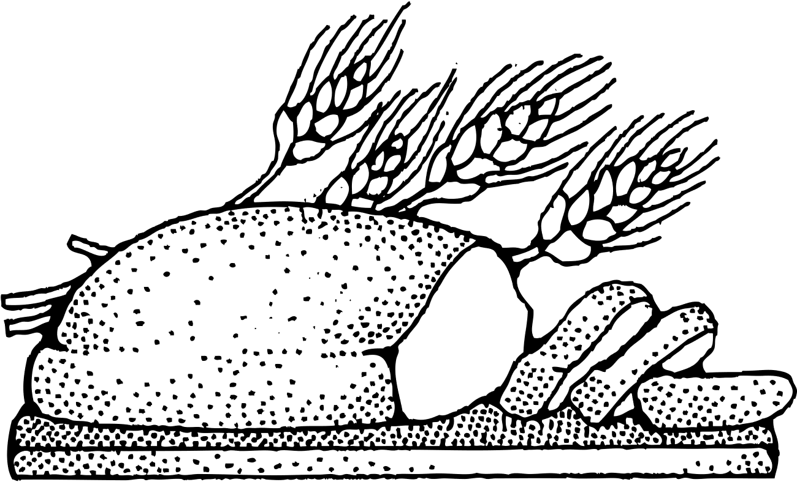
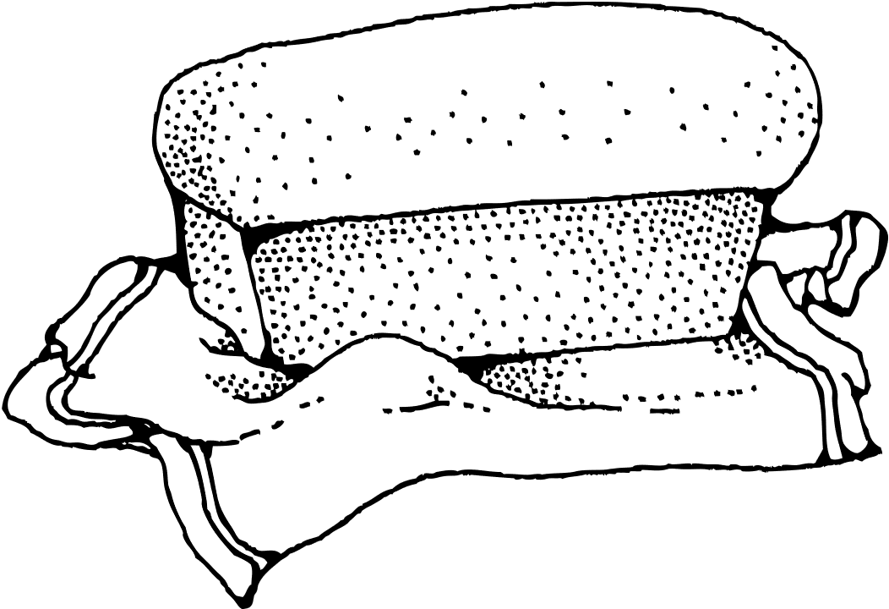
MENU QUOTIDIEN
GSMD
DEJEUNER
SEMAINE DU 14 au 15 AVRIL 2025
LUNDI
MARDI
MERCREDI 3
JEUDI
VENDREDI
Plat
POULET AU FOUR
Garniture
FRITES DE POMMES DE TERRE
Dessert
ANANAS
Plat
TCHEP AU POULET
Garniture
Dessert
FLAN
Plat
Garniture
Dessert
Plat
Garniture
Dessert

